Slide 1

ระบบการเงินและบัญชี
กลุ่มออมทรัพย์เพื่อการผลิต
โดย..ประสิทธิ์ สุวรรณประสม พัฒนาการอำเภอระโนด จังหวัดสงขลา

Slide 2
ข้อมูลส่วนบุคคล
ชื่อ ประสิทธิ์ สุวรรณประสม ปัจจุบันอายุตัว ๕๐ ปี เศษ อายุราชการ ๒๘ ปีเศษ
ภูมิลำเนา จ. สงขลา ปัจจุบันครอบครัวอยู่ที่ จ. พัทลุง
สถานภาพ มีบุตรชาย ๒ คน
การศึกษา : ระดับมัธยม โรงเรียนมหาวชิราวุธสงขลา ปวส. (การบัญชี) เทคโนฯ สงขลา ระดับปริญญาตรี บธ.บ. (การจัดการทั่วไป) มสธ. ศศ.บ. (การพัฒนาชุมชน) ม.ราชภัฎยะลา ปริญญาโท ศศ.ม. (รัฐศาสตร์) ม.รามคำแหง
พัฒนากรรุ่น ๔๘ นพก. ๒๙ นพส. ๓๔ ชช.กลุ่มออมทรัพย์ ฯ รุ่น ๑
ประวัติและผลงาน
  เจ้าหน้าที่พิมพ์ดีด พัฒนากร เจ้าหน้าที่การเงินและบัญชี เจ้าหน้าที่พัสดุ หัวหน้างานวิเคราะห์นโยบายและแผน (ศอ.บต.) พัฒนาการอำเภอ
  สอนหนังสือม.ราชภัฎภูเก็ด (ศูนย์ตรัง) ม.ราชภัฎสงขลา(ศูนย์พัทลุง) สอนพิเศษ

Slide 3

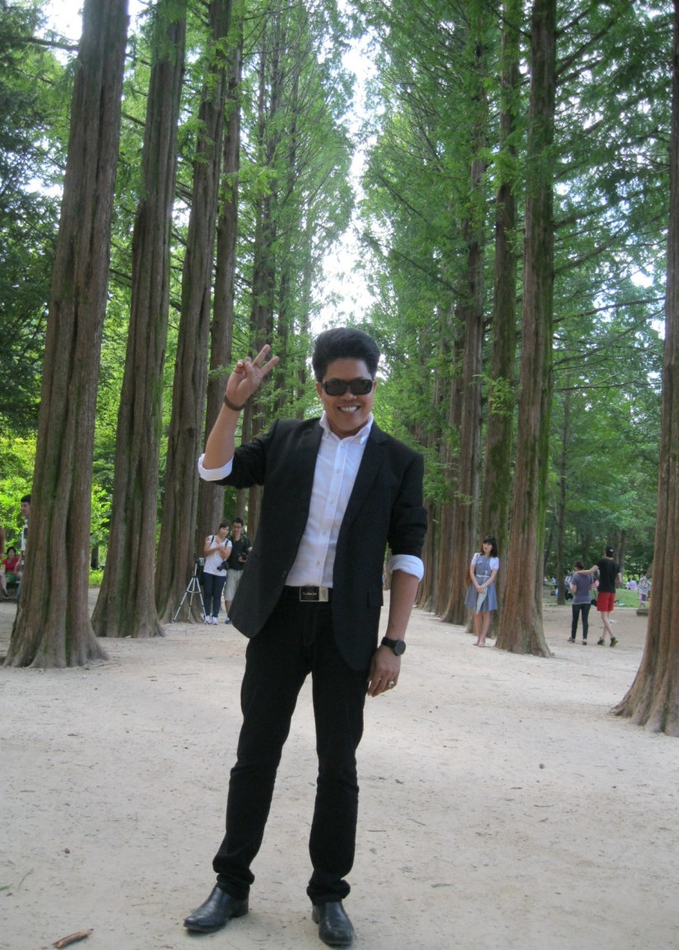
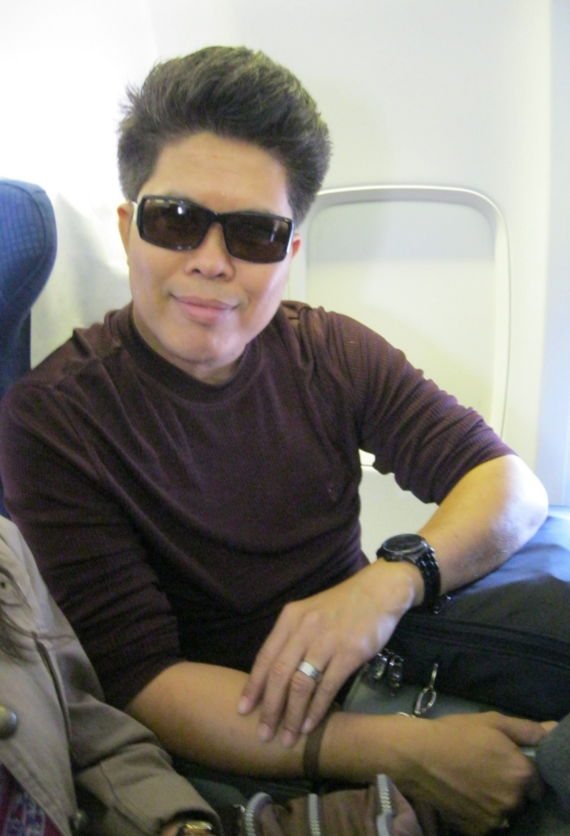
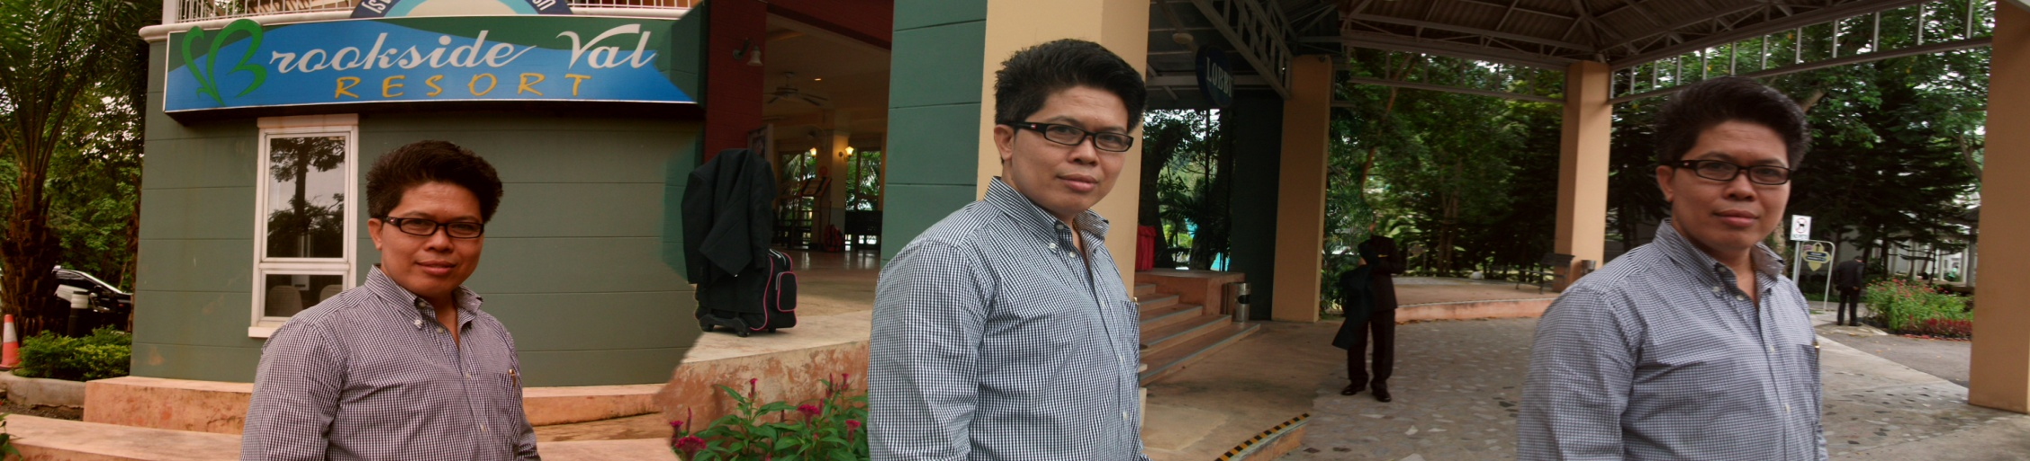

Slide 4
กรอบการบรรยายให้ความรู้
1
หลักการและความสำคัญทางการบัญชี
2
ประโยชน์ของการบัญชี ศัพท์ที่ควรรู้
3
หลักความสัมพันธ์พื้นฐานทางการบัญชี
4
ระบบบัญชีกลุ่มออมทรัพย์เพื่อการผลิต
5
การฝึกทักษะทางการจัดทำบัญชีกลุ่มออมทรัพย์ฯ
6
การจัดสรรผลประโยชน์ การตรวจสอบ เครือข่าย

Slide 5

บัญชีกลุ่มออมทรัพย์ฯ
มีอะไรบ้างนะ..?
ปัญหา อุปสรรคในการจัดทำบัญชี พอจะมีบ้างไหม....?

Slide 6
ปัญหาด้านการจัดทำบัญชีกลุ่มออมทรัพย์เพื่อการผลิต
ไม่เข้าใจระบบบัญชี
ผู้ลงบัญชี
ขาดทักษะ
ขาดความรู้ความเข้าใจ
คณะกรรมการ
ขาดการตรวจสอบทางบัญชี
สมาชิก
ไม่ให้ความสำคัญต่อระบบบัญชี

Slide 7
ขาดการสนับสนุนอย่างต่อเนื่อง
เจ้าหน้าที่
ไม่เข้าใจระบบบัญชีกลุ่มออมทรัพย์ฯ
ไม่สามารถให้คำแนะนำได้
ขาดการเรียนรู้ในรูปแบบของเครือข่าย

Slide 8
ตอนนี้
คุณ...พร้อมหรือยัง ?

Slide 9
รู้อะไรดี
รู้วิชา สารพัด ยังขัดสน
รู้จักคน เรื่องมาก ยากไฉน
รู้งานดี อาจเด่น จนเป็นภัย
รู้อะไร ไม่สู้
รู้สึกตัว

Slide 10

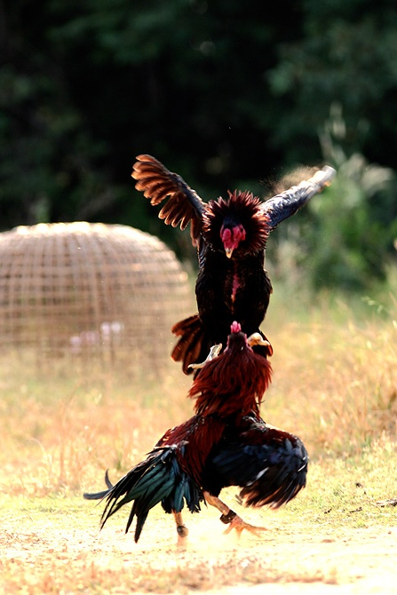
ข้อตกลง กติกา

Slide 11
ตั้งใจรับความรู้ พูดเมื่อให้พูด ฟังเมื่อต้องฟัง
คิด พูด ทำ ในสิ่งที่เป็นไปได้ และสร้างสรรค์
ทำกิจกรรมที่ได้รับมอบหมายเต็มความสามารถด้วยตนเอง
คุณค่า ศักดิ์ศรี ทุกความคิดมีความหมาย
เชื่อว่าทุกคนคิดไม่ผิด
เปิดใจรับฟัง แล้วนำไปปรับ เปลี่ยนพัฒนาตนเองได้
ไม่ปล่อยให้ผ่านไปโดยไม่เข้าใจ (ถามทันที)

Slide 12

เส้นทางการดำเนินงานกลุ่มออมทรัพย์
รับสมาชิก
ทะเบียนสมาชิก
เลือกกรรมการ
ทะเบียนกรรมการ
จัดตั้งกลุ่ม
ทะเบียนคุมเงินสัจจะ
รับเงินสัจจะ/พิเศษ
ทะเบียนคุมเงินสัจจะพิเศษ
ทำกิจกรรมกลุ่ม
ให้สมาชิกกู้เงิน
ทะเบียนคุมเงินกู้
ลงทุนกิจกรรมอื่นๆ
ทะเบียนอื่นๆ
ควบคุมการเงิน
ผลกำไร
ทะเบียนคุมเงินปันผล
จัดทำบัญชี
บัญชี ส
บัญชี ร
บัญชี จ
งบดุล
จัดสรรผลกำไร

Slide 13

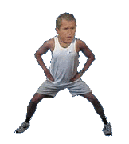
สภาพปัญหาการดำเนินงานที่ผ่านมา
คณะกรรมการกลุ่มออมทรัพย์ฯบางส่วนขาดทักษะความเชี่ยวชาญทางบัญชี
การจัดทำ ไม่ถูกต้อง
ไม่ครบถ้วน และ
ไม่เป็นปัจจุบัน

Slide 14
หลักการและความสำคัญ
ความสำคัญ
การนำข้อมูลทางการเงินและบัญชีมาใช้ให้เกิดประโยชน์กับกิจการ
เพื่อการบริหารการควบคุมจัดการให้กิจการดำเนินไปอย่าง มีประสิทธิภาพ
มีประสิทธิผลมากยิ่งขึ้น

Slide 15
ความหมาย คำว่า การบัญชี
ลักษณะที่เน้นการนำเอาข้อมูลทางการบัญชีใช้
จัดทำข้อมูลที่ต้องการในการทำหน้าที่ปฏิบัติการและ
ประเมินผลการปฏิบัติการได้อย่างมีประสิทธิภาพ
ลักษณะที่เน้นหน้าที่ทางบัญชีเป็นศิลปะของการนำรายการและเหตุการณ์ทางการเงินมาจดบันทึก จัดหมวดหมู่ สรุปผลและวิเคราะห์ตีความอย่างมีหลักเกณฑ์

Slide 16
สรุป นิยามของการบัญชี
เป็นวิชาการและหน้าที่งานที่เกี่ยวกับการบันทึก การจัดหมวดหมู่ การสรุปผล และการวิเคราะห์ตีความรายการ และเหตุการณ์ทางการเงินอย่างมีหลักเกณฑ์ของหน่วยงานต่าง ๆ หรือ กลุ่มองค์กรต่าง ๆ ทุกรูปแบบที่ใช้อยู่ในสังคม เพื่อเสนอข้อมูลต่อผู้ใช้ ผู้เกี่ยวข้องเพื่อให้เกิดประโยชน์ต่อการตัดสินใจ อย่างมีประสิทธิภาพ

Slide 17
สรุป
งบดุล
งบกำไรขาดทุน
งบแสดงการ
เปลี่ยนแปลง
ฐานะทางการเงินกลุ่ม /องค์กร
ผู้ทำการตัดสินใจผู้บริหาร
สมาชิก
บุคคลภายนอก
ชุมชน / สังคม
บันทึก
จัดหมวดหมู่
สรุปความ
วิเคราะห์
ตีความ
ข้อมูล

Slide 18
ประโยชน์ของการทำบัญชี
ช่วยให้ทราบผลการดำเนินงานว่ามีกำไรหรือขาดทุน
ช่วยให้ทราบฐานะการเงินของกิจการ ณ เวลาใดเวลาหนึ่ง
ช่วยให้การแก้ไขข้อบกพร่องหรือข้อผิดพลาด
ช่วยตรวจสอบตัวเงินกับยอดคงเหลือในบัญชี
ช่วยในการวิเคราะห์ตีความเพื่อทราบผลเปรียบเทียบผลกระทบสภาวะการเปลี่ยนแปลงเพื่อใช้ในการวางแผน
การตัดสินใจ และการพัฒนากิจการ

Slide 19
ศัพท์ทางการบัญชีที่ควรรู้
1. สินทรัพย์ หมายถึง ทรัพยากรทางเศรษฐกิจทั้งที่มีตัวตนและไม่มีตัวตนที่สามารถประมาณค่าได้ ซึ่งกิจการเป็นเจ้าของเพื่อก่อให้เกิดผลประโยชน์ต่อกิจการ
2. หนี้สิน หมายถึง หนี้ที่กิจการมีพันธะที่จะต้องชดใช้ต่อบุคคลภายนอกซึ่งอาจชดใช้ เป็นเงินสด สินค้า หรือบริการ หรือสิ่งที่มีค่าอื่นใดภายในกำหนดเวลาที่ตกลงกัน

Slide 20
ศัพท์ทางการบัญชีที่ควรรู้
3. ทุน หรือส่วนของเจ้าของ หมายถึง ส่วนของผู้เป็นเจ้าของกิจการซึ่งสามารถ คำนวณได้โดยนำหนี้สินไปหักออกจากสินทรัพย์ ส่วนที่เหลือ คือ ส่วนของเจ้าของ
4. รายได้จากการดำเนินงาน หมายถึง รายได้อันเกิดจากการดอกเบี้ยเงินกู้จากขายสินค้าหรือบริการ ซึ่งเป็นรายได้ตามปกติของกิจการ
5. ค่าใช้จ่ายในการดำเนินงาน หมายถึง ค่าใช้จ่ายที่จ่ายไปเพื่อก่อให้เกิดรายได้จากการดำเนินงาน

Slide 21
หลักความสัมพันธ์พื้นฐานทางการบัญชี
สินทรัพย์ = ส่วนของผู้ถือสิทธิในสินทรัพย์
สินทรัพย์ = หนี้สิน + ส่วนของเจ้าของ
หนี้สิน = สินทรัพย์ฯ - ส่วนของเจ้าของ
ส่วนของเจ้าของ = สินทรัพย์ - หนี้สิน

Slide 22
การจัดหมวดบัญชี แบ่งเป็น 5 หมวด
เรียงลำดับตามศัพท์ ทางการบัญชี

Slide 23
ระบบบัญชีกลุ่มออมทรัพย์เพื่อการผลิต
บัญชีหลัก
บัญชีเสริม
บัญชีเงินสดและเงินฝากธนาคาร (ส.)
บัญชีรายรับและหนี้สิน (ร.)
บัญชีรายจ่ายและทรัพย์สิน (จ.)
  ทะเบียนคุมเงินสัจจะสะสม
ทะเบียนคุมลูกหนี้รายตัว
ทะเบียนคุมเงินทุนประเภทต่างๆ
ทะเบียนสมาชิก
    หลักฐานทางการเงิน
หลักฐานที่จัดทำไว้เป็นหลักฐานทางการบริหาร
ใบเสร็จรับเงิน ใบสำคัญคู่จ่าย ใบสำคัญจ่าย สมุดคู่ฝากหลักฐานการนำส่งเงินฝากธนาคาร หลักฐานการจ่ายเงิน สลิปการถอนและฝากเงิน สัญญาเงินกู้ฯ ระเบียบกลุ่มฯ กฎ กติกา มติเวทีประชาคมสมาชิกแนวทางการปฏิบัติ ใบสมัคร ฯลฯ

Slide 24
การลงบัญชีกลุ่มออมทรัพย์ฯ
โจทย์ตัวอย่าง

Slide 25
การสรุปผล ฯ และงบแสดงฐานะทางการเงิน
งบกำไรขาดทุน จัดทำขึ้นเพื่อหากำไรสุทธิประจำปี หรือหากำไรสุทธิของการดำเนินงานในช่วงระยะเวลาใดเวลาหนึ่ง
รายรับ - รายจ่าย ผลต่าง คือ ผลกำไร หรือขาดทุน
งบดุล เป็นงบแสดงฐานะการเงินจัดทำขึ้นเพื่อให้สมาชิกทราบว่าผลการดำเนินงานของกลุ่ม ฯ ในระยะเวลาที่ผ่านมา มีทรัพย์สิน หนี้สินและทุนเป็นอย่างไร จัดทำ ณ วันสิ้นปี หลังจากการปิดบัญชีประจำปี และจัดทำงบกำไร-ขาดทุนแล้ว หรืออาจจะจัดทำ ณ วันใดวันหนึ่งก็ได้เมื่อกลุ่มต้องการจะทราบฐานะทางการเงินของกลุ่มก่อนวันสิ้นปีบัญชีก็ได้

Slide 26
การฝึกทักษะทางการจัดทำบัญชี ขั้นต้นถึงขั้นปลาย
โจทย์แบบฝึกหัด
แบบฟอร์มบัญชี ส.ร.จ.
ทะเบียนคุมทุน
งบกำไรขาดทุน และงบดุล
คะแนนเต็ม 100 คะแนน
กติกา ทำด้วยตนเอง ปรึกษาเพื่อนได้ แต่ไม่ใช่ลอก

Slide 27
การจัดสรรผลประโยชน์
ความสำคัญของเงินปันผล เป็นแหล่งเงินทุนระยะยาวของกลุ่ม ฯ ถ้าไม่จ่ายเป็นเงินปันผล มีเงินทุนที่จะขยายกิจการเพิ่มขึ้น แต่ถ้ากลุ่ม ฯ จ่ายเงินปันผล มีผลทำให้เงินทุนของกลุ่ม ลดลง ถ้ากลุ่มฯ ต้องการขยายกิจการกลุ่ม ฯ จะต้องจัดหาเงินทุนจากแหล่งอื่น เช่น กู้ยืมเงินจากธนาคาร กู้ยืมจากสมาชิก ฯลฯ
เป็นแหล่งเพิ่มรายได้ให้แก่สมาชิก จะทำให้สมาชิกมีรายได้เพิ่มขึ้น
การจ่ายเงินปันผล ยังเป็นการแสดงให้เห็นว่ากลุ่ม ฯ มีความสามารถในการดำเนินงาน สามารถบริหารงานให้กลุ่ม ฯ มีกำไร สามารถจ่ายเงินปันผล สร้างแรงจูงใจต่อการลงทุน และการขยายตัวการเพิ่มสมาชิกด้วย

Slide 28
วิธีการคำนวณเงินปันผล
วิธีที่ 1 สะสมเงินสัจจะ (แบบธนาคาร) วิธีที่ 1 แบบ ก.
ตัวอย่าง การคำนวณเงินปันผลจ่าย กลุ่มออมทรัพย์ ฯ ตาชีกำหนดให้สมาชิกส่งเงินสัจจะภายในทุกวันที่ 5 ของเดือน นายเขียวซึ่งเป็นสมาชิกได้ให้สัจจะไว้เดือนละ 70 บาท โดยเริ่มส่งเงินสัจจะในเดือนกันยายน เป็นต้นไป ถ้ากลุ่มจ่ายเงินปันผล 8 % คำถาม นายเขียวจะได้รับเงินปันผลเท่าใด
วัน / เดือนที่ส่ง | จำนวนเงินที่ส่งแต่ละเดือน | รวมเป็นเงินที่ส่งแล้ว | จำนวนเงินที่มีสิทธิได้รับปันผล
5 ก.ย. | 70 | 70 | 0
5 ต.ค. | 70 | 140 | 100
5 พ.ย. | 70 | 210 | 200
5 ธ.ค. | 70 | 280 | 200
รวม | 280 | 280 | 500
นายเขียวจะได้รับเงินปันผล = 500 x 8 = 3.33 บาท
100 x 12

Slide 29
วิธีที่ 1 แบบ ข.
วัน / เดือนที่ส่ง | จำนวนเงินที่ส่งแต่ละเดือน | รวมเป็นเงินที่ส่งแล้ว | จำนวนเงินที่มีสิทธิได้รับปันผล
 |  |  | ก.ย. | ต.ค. | พ.ย. | ธ.ค.
5 ก.ย. | 70 | 70 | 0 | 0 | 0 | 0
5 ต.ค. | 70 | 140 | 0 | 100 | 0 | 0
5 พ.ย. | 70 | 210 | 0 | 100 | 100 | 0
5 ธ.ค. | 70 | 280 | 0 | 100 | 100 | 0
นายเขียวจะได้รับเงินปันผล = (100 x 8 x 3) + (100 x 8 x 2)
100 12 100 12
= 2 + 4 = 6 + 4 = 10
3 3 3
= 3.33 บาท

Slide 30
วิธีที่ 2 วิธีถัวเฉลี่ย
กลุ่มออมทรัพย์ฯ ตาชี มีกำไรสุทธิเหลือภายหลังจากการจัดสรรตามข้อกำหนดของกลุ่ม ฯ แล้ว 20,000 บาท มีเงินสัจจะที่คำนวณเป็นหุ้นได้ 2,000 หุ้น
เงินปันผลต่อหุ้น = 20,000 = 10 บาท
2,000

Slide 31
การคิดเงินเฉลี่ยคืน
“เงินเฉลี่ยคืน” จัดได้ว่าเป็นผลประโยชน์ของสมาชิกอีกส่วนหนึ่งที่กลุ่มฯ และกิจกรรมจัดให้มีขึ้น โดยเงินเฉลี่ยคืนจะถูกกำหนดไว้ตามสัดส่วนในการจัดสรรกำไรสุทธิตามข้อบังคับและมติของกลุ่มทั้งนี้เป็นการเฉลี่ยผลประโยชน์ที่กลุ่มและกิจกรรมได้รับจากสมาชิกกลับไปสู่สมาชิกอีกครั้งหนึ่งตามสัดส่วนของการใช้บริการของสมาชิกแต่ละราย

Slide 32
วิธีคำนวณ
วิธีคิด (ใช้หลักบัญญัติไตรยางศ์)
ดอกเบี้ย 2,000 บาท ได้เงินเฉลี่ยคืน = 500 บาท
ดอกเบี้ย 1 บาท ได้เงินเฉลี่ยคืน = 500 x 1 บาท
2,000
= 0.25 บาท
ดังนั้น ถ้าจ่ายดอกเบี้ยให้กลุ่ม 100 บาท
ได้เฉลี่ยคืน เท่ากับ 100 x 0.25 = 25 บาท

Slide 33
การตรวจสอบบัญชี
เทคนิคการตรวจสอบบัญชี

Slide 34
การตรวจสอบบัญชีกลุ่มออมทรัพย์เพื่อการผลิต
การตรวจสอบความถูกต้องของยอดเงินคงเหลือ
การตรวจบัญชีของกลุ่มจะต้องทราบเป็นอันดับแรก ๆ คือ
  ระบบการบัญชีที่กลุ่มใช้
  การวางรูปแบบบัญชีของกลุ่ม
  สมุดบัญชีที่จัดทำขึ้น
  การสรุปรายการเบื้องต้นเพื่อการลงบัญชี
สิ่งที่ต้องตรวจสอบต่อไป คือ การทำงบกำไร – ขาดทุน
การเก็บยอดจำนวนเงิน การคำนวณตัวเลขจำนวนเงินในแต่ละบัญชีการนำผลต่างไปดำเนินการต่องบดุล

Slide 35
ตรวจสอบงบดุล ทรัพย์สิน = หนี้สิน + ทุน
การแก้ไขเมื่องบดุลไม่เท่ากัน (ไม่ลงตัว) สาเหตุ
  ความผิดพลาดเพราะบันทึกรายการทางการเงินผิดบัญชี
  ความผิดพลาดเพราะบวกหรือลบตัวเลขจำนวนเงินผิด
เอกสาร

Slide 36
ท่านถาม เราตอบ
แลกเปลี่ยนประสบการณ์
แนวคิดใหม่ๆ เล่าสู่กันฟัง

Slide 37
การสร้างเครือข่ายการตรวจสอบ
เครือข่ายตำบล
เครือข่ายตำบล
  กรรมการคนเก่ง
  กรรมการคนเก่ง
เครือข่ายตำบล
  กรรมการคนเก่ง
  กรรมการคนเก่ง
เครือข่ายอำเภอ /
ที่ปรึกษา / เจ้าหน้าที่

Slide 38
Road Map สร้างเครือข่ายพัฒนาผู้นำชุมชน : ทุนชุมชนย่างก้าว เศรษฐกิจชุมชนก้าวเดิน
คัด
เลือก
ผู้นำ
คน
เก่ง
แนวร่วม
กลุ่มออมทรัพย์ฯ
ละ
2 – 3
คน
Training & Improvement
ฝึกอบรม ยกระดับและพัฒนาความรู้
ด้านการบริหาร การบัญชี
เพื่อการตรวจสอบ
กลุ่มออมทรัพย์ ฯ
จัดทำบัญชีได้ถูกต้องเป็นปัจจุบัน จัดทำงบการเงินประจำปีได้ถูกต้อง
สร้างระบบคุณธรรม
เรียนรู้และพึ่งตนเองได้
จัดทำ
โครงการ
ประชาสัมพันธ์
สร้างความตระหนัก
ความเข้าใจ
หาแนวร่วม
แก้ปัญหาเดิม
แต่งตั้งเครือข่าย
กลุ่มออมทรัพย์ ฯ
ให้เป็น
ผู้ตรวจสอบบัญชี
เพื่อช่วยเหลือ
สนับสนุน
ระบบทุน
ในหมู่บ้าน
ผู้นำ / คนเก่ง
นักตรวจสอบบัญชี ฯ
ตำบลละ 2-3 คน
เครือข่ายจิตสาธารณะ
เพื่อ
กลุ่มออมทรัพย์ฯ
ศูนย์ส่งเสริมเศรษฐกิจชุมชนครบวงจรระดับอำเภอ เครือข่าย และคณะอนุกรรมการฯ ส่งเสริมสนับสนุนและติดตามการดำเนินงาน

Slide 39
กรอบความคิดการบูรณาการยุทธศาสตร์
ความรู้+ความจริง
ของท้องถิ่น“ร่วมกัน“
ชุมชน
“ธรรมรัฐ“
ร่วม
เรียนรู้
การพัฒนา
ที่มีผู้นำ/องค์กรเป็นศูนย์กลาง
จิตสำนึก
สาธารณะ
การพัฒนา
ทุนชุมชน
ร่วมติดตาม
ประเมินผล
ร่วม
ตัดสินใจ
กระบวนการ
เสริมสร้าง
ความเข้มแข็งชุมชน
ประโยชน์
สาธารณะ
โครงสร้าง
การผนึกกำลัง
ร่วมรับ
ประโยชน์
ร่วม
ดำเนินงาน
พัฒนาการติดตามช่องทางสื่อสารรูปแบบใหม่
สร้างกระบวนการเรียนรู้และตัดสินใจรูปแบบใหม่
รูปแบบความคิดใหม่ เครือข่ายการช่วยเหลือแนะนำ
ภาวะผู้นำแบบใหม่ (ทางการ ผู้นำสตรี เยาวชน)
ความสัมพันธ์ชุมชน&การบริหารจัดการกลุ่มแบบใหม่บรรทัดฐานของกลุ่ม/องค์กร/ชุมชนรูปแบบใหม่
สร้างสรรค์ชุมชน
อยู่เย็นเป็นสุข
ธรรมาภิบาลและความมั่นคงทุนชุมชน
ชุมชน
เข้มแข็ง
การพัฒนา
ทุนชุมชน
ส่งเสริมเศรษฐกิจสร้างสรรค์
เสริมสร้างองค์กร ให้มีขีดสมรรถนะสูง
เสริมสรางขีดความสามารถการบริหารงานชุมชน

Slide 40
การบริหารเงินทุนครบวงจรของกลุ่มออมทรัพย์เพื่อการผลิต
สมาชิก
องค์กร/รัฐ/เอกชน
เงินฝากพิเศษ
เงินฝากสัจจะสะสม
เงินกู้ เงินอุดหนุน เงินบริจาค เงินอื่น ๆ
เงินปันผล
สอ.พช.
เงินเฉลี่ยคืน
เงินทุน
กลุ่มออมทรัพย์ฯข้าราชการ พช.
ทุนสำรอง
ดอกเบี้ย ค่าปรับ
สมานาคุณ
เงินทุน
กลุ่มออมทรัพย์ ฯ
ทุนดำเนินงาน
กลุ่ม/สมาชิก กู้ยืม ธุรกิจ
สมาชิก
ทุนสวัสดิการ
กลุ่ม / องค์กร
ทุนสาธารณะ
ทุนขยายงาน
คืนเงินกู้

Slide 41
ถาม & ตอบ
ขอบคุณครับ !
ประสิทธิ์ สุวรรณประสม
ศศ.บ.,บธ.บ.,ศศ.ม.
Mobile : 081- 990-3831
Face book : Prasit Suwanprasom

